Slide 1
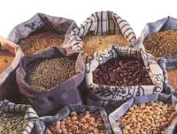
Каша
сила
наша!
Выполнили работу
Новосёлова Е.-4а
Руководитель – Осетрова Н.Н

Slide 2
Цель работы - определить, какое место каша занимает в русской национальной кухне; выявить пользу каш, как натурального продукта
Актуальность темы – почему некоторые дети не хотят есть каши.
Постановка проблемы- уменьшение популярности каш, хотя это полезное блюдо доступно для каждой семьи.
Задачи:
Собрать как можно больше интересного материала о каше, как о традиционной русской еде;
Пробудить интерес к народным традициям и обычаям, связанных с питанием и здоровьем;
Расширить знания о правильном питании, направленных на сохранение и укрепление здоровья.

Slide 3
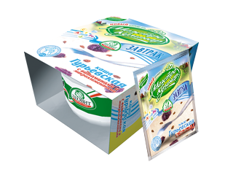
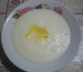
Каша манная
Манка — это не крупа, а пшеничная мука твердых сортов пшеницы крупного помола. Эта мука испокон веков считалась дорогой и очень редкой на Руси. В манной крупе много крахмала и белка. В ней много витаминов: Е и В1, В2, В6, РР, а также калия и железа. При этом манная каша содержит мало клетчатки. Поэтому блюда из манной крупы широко используются при болезнях ЖКТ, в послеоперационном периоде, при инфаркте миокарда и других заболеваниях, при которых требуются щадящие диеты с легко переваривающимися блюдами.

Slide 4
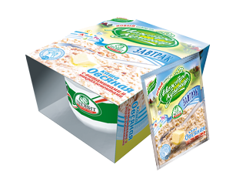
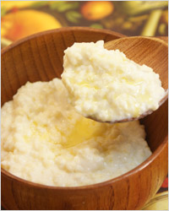
КАША ОВСЯНАЯ
Овсяная каша — самая питательная из каш. Хорошо известно свойство овсяной каши благотворно
действовать на желудочно-кишечный тракт, что делает ее незаменимой в диетическом питании. Клетчатка, содержащаяся в овсяной каше, способствует хорошему пищеварению. Кроме того, овсяная каша способна понижать уровень холестерина.

Slide 5

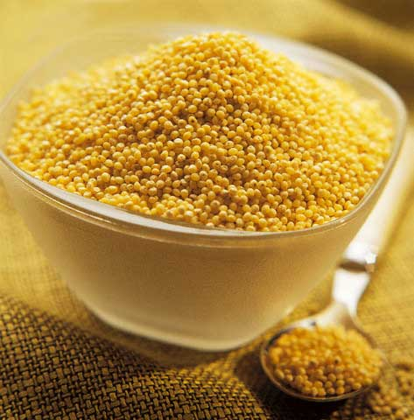
КАША ПШЕННАЯ
Это блюдо очень полезно для здоровья. Известно, что при нарушениях сердечной деятельности полезны продукты, содержащие калий. Ценным источником калия является, в частности пшено и каша, которую из него готовят. В пшене так же много витаминов группы В, кроме того эта каша — просто кладезь микроэлементов. Вещества,
содержащиеся в пшенной каше, препятствуют отложению жира в организме, что важно для тех, кто следит за своим весом.

Slide 6
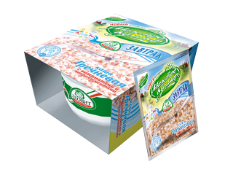
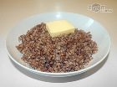
Каша гречневая
Гречневая каша всегда считалась самой почитаемой из всех круп. Она имеет великолепный вкус и высокую питательную ценность.
В среднем гречневая крупа содержит 14% белков, 67% крахмала, более 3% жиров, богата витаминами В1, В2, В6, РР, минеральными веществами - фосфором, калием, марганцем, кальцием, железом, магнием. К тому же гречневая каша обладает антитоксическими свойствами, способствует выведению из организма избыточного холестерина и ионов тяжелых металлов, снижает риск возникновения сердечнососудистых заболеваний, в частности ишемической болезни сердца.
Словом, не каша, а настоящая мини-аптека, приготовленная для нас природой.

Slide 7
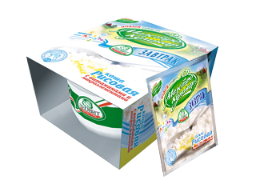
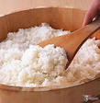
Каша рисовая
Среди круп рис занимает первое место по содержанию высококачественного крахмала - 77,3% и биологической ценности белка. К тому же в нем есть богатый набор витаминов - B1, В2 ,В6, РР, Е и участвующая в кроветворении фолиевая кислота, которая является важным средством профилактики малокровия.Рисовая каша очень полезна при заболеваниях органов пищеварения. При расстройстве желудка и поносах хороший эффект дает слизистый рисовый отвар. В народной медицине такой отвар с добавлением мяты и репчатого лука применяется и как потогонное средство.

Slide 8
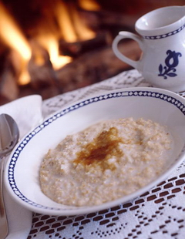
Ячмень
Семена ячменя очень питательны, содержат белки, жиры, углеводы, ферменты, витамины А, В, D, Е, минеральные вещества. Из ячменя вырабатывают два вида круп: перловую и ячневую. В первом случае зерна обдирают, а затем шлифуют и дробят. Перловка содержит 9,3% белка, 73,7% углеводов, 1,1% жира.
Перловая каша (из ячменя, ещё её называют ячневой или ячной) не случайно называется перловой (от слова перл, перло – жемчуг) – это самая полезная каша для желудочно-кишечного тракта и печени. Она улучшает перистальтику кишечника, выводит радионуклеиды, остатки гербицидов, удобрений и другие шлаки; равномерно впитывает желчь и сок поджелудочной железы.

Slide 9
Немного истории:
«Артельная каша» Эта каша получила свое название, когда работали артелью, то готовили кашу на всю артель. Долгое время слово «каша» было синонимом слова «артель». Говорили: « Мы в одной каше», что означало в одной артели, в одной бригаде, что-то наподобие современного выражения «мы одна команда»

Slide 10
«Суворовская каша» получила свое название тоже заслуженно. По приданию, в одном из дальних походов Суворову доложили, что осталось понемногу разных видов крупы, т.е. каши из отдельного вида крупы не хватило бы и на половину армии. Тогда великий полководец приказал сварить все оставшиеся крупы вместе. «Суворовская» каша солдатам понравилась, а великий полководец внес свою лепту в развитие русского кулинарного искусства.

Slide 11
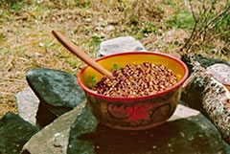
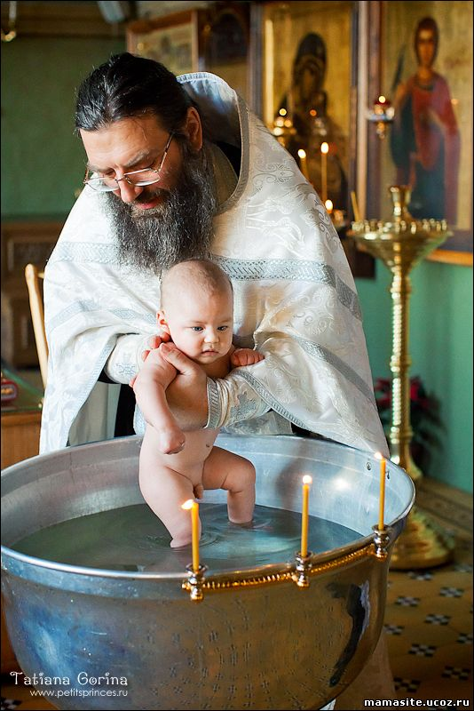
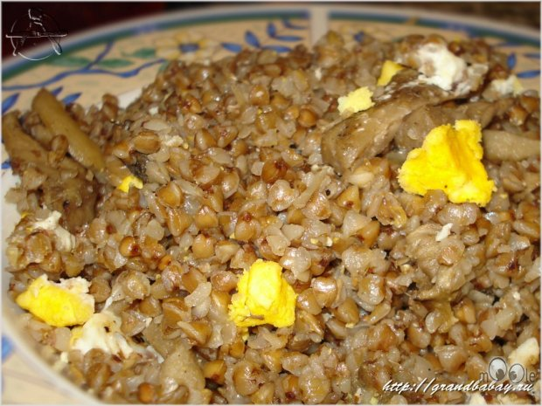
Традиции, связанные с кашами.
У каши есть свой народный праздник, который отмечается в день Акулины – Гречишницы 26 июня. В этот день варили каши и угощали нищих. По приметам, нужно было, сеять гречиху, чтобы был урожай щедрым.
Каши варили на свадьбу, при рождении ребенка, на крестины, на именины. Готовились каши перед большими сражениями. Каша служила символом перемирия: для заключения мира обязательно нужно было готовить «мирную» кашу.
Свадебный пир на Руси назывался кашею.

Slide 12
Слово «каша» встречается в сказках, пословицах, поговорках, частушках, в интересных фразеологизмах. С ребятами был проведен опрос: какие пословицы и поговорки вы знаете, где встречается слово каша? Из 19 опрошенных, 75% знают пословицы и поговорки о каше.
Например:
Филат и каше рад.
Щи да каша-пища наша.
Кашу маслом не испортишь.
Хороша кашка, да мала чашка.

Slide 13
Был проведен опрос среди учащихся 3-4 классов. Участие приняли 37 человек. Ответили на 3 вопроса. Результат вынесли на диаграмму.

Slide 17
Также был проведен опрос среди родителей. Из 30 опрошенных:
- 18 человек вообще не готовят каши на завтрак;
- 29 человек любят каши;
- 29 человек считают кашу ценным и полезным продуктом

Slide 18
Вывод:
Проведя это исследование, мы убедились, что каша это важный и полезный продукт. Но хотелось бы, чтобы кашу не только любили, но и готовили ее на завтрак. Так как каши насыщенны витаминами разных групп, микроэлементами и минералами. Кроме того, в крупах достаточно много клетчатки, белка – все, что необходимо для роста молодого организма. Каши укрепляют нервную систему, заряжают энергией, придают силы на весь рабочий день.

Slide 19
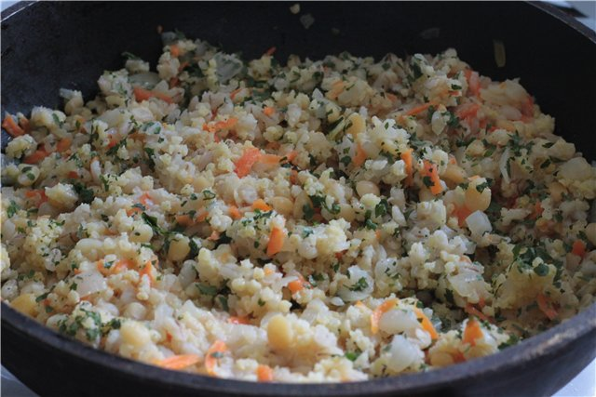
Чтобы каша была вкусной, надо правильно готовить ее.
Есть много старинных рецептов. Мы решили попробовать приготовить кашу по такому рецепту кашу «Суворовская».
Рецепт:
-4 крупных луковицы
-2-3 моркови
-по 5 ст.л. пшена, перловки, гороха
-2ст.л. Раст.масла
-соль
Приготовление: горох и крупы смешать, перемыть и залить на 1час холодной водой, можно на ночь. Воду слить, залить эту «смесь» 2-3 ст.кипятка, посолить по вкусу. Варить на слабом огне до загустения, постоянно помешивая, чтоб не пригорела минут 20-30. любые овощи(лук, морковь и тыквы) крупно натереть, отдельно потушить до готовности, перемешать с готовой кашей и завернуть на 1час в одеяло. Получилось очень вкусно и сытно. Не зря эту кашу так любил наш великий полководец.

Slide 20
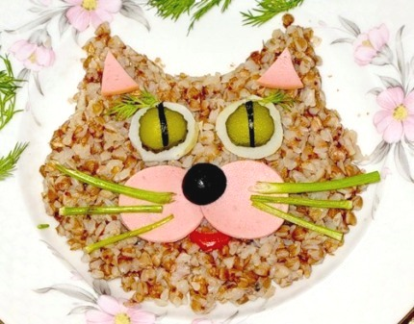
Спасибо за внимание

